Slide 1
Методическое объединение воспитателей
Государственное бюджетное общеобразовательное
учреждение школа-интернат № 31
Невского района Санкт-Петербурга
Санкт-Петербург
2022-2023

Slide 2
Методическая тема объединения:
«Приоритетные направления к организации системы воспитательных мероприятий для приобщения воспитанников с нарушением слуха к культурным и гражданско-патриотическим ценностям»

Slide 3
Цель работы методического объединения: организация системы воспитательных мероприятий, способствующих приобщению воспитанников к общечеловеческим ценностям.

Slide 4
Задачи работы:
Воспитание гражданско-патриотической позиции;
Выявление и развитие возможностей и способностей воспитанников через систему кружков, дополнительного образования, организацию общественно-полезной деятельности, организацию проектно-исследовательской деятельности;
Организация системы воспитательных мероприятий, позволяющих воспитанникам использовать на практике полученные знания и усвоенные нормы поведения;
Организация системы образовательной среды, включающей урочную, внеурочную и внешкольную деятельность и учитывающую историко-культурную, этническую и региональную специфику;
Использование в образовательно-воспитательном процессе современных образовательных технологий;
Достижение личностных, предметных и метапредметных результатов в обучении, воспитании и развитии воспитанников;
Совершенствование работы по повышению уровня педагогического мастерства воспитателя.

Slide 5
Состав методического объединения воспитателей на 2022-2023 учебный год
Косенкова Анна Васильевна– председатель МО
Пантелюк Анна Александровна– секретарь МО
Алмазова Татьяна Юрьевна
Алхимова Любовь Владимировна
Андреева Наталья Кирилловна
Ахмадиева Рената Фаритовна
Бессмертная Вера Анатольевна
Вощило Анастасия Юрьевна
Гольденштейн Ефим Яковлевич
Дашкевич Ирина Владимировна
Евдокимова Дарья Олеговна
Зеленкина Алиса Александровна
Измайлова Елена Мавлютовна
Калиновская Мария Сергеевна
Кондрашова Анна Николаевна
Конашенко Ксения Сергеевна
Коростелкина Елена Николаевна
Лущик Светлана Александровна
Никитина Светлана Павловна
Новикова Екатерина Фёдоровна
Овчинникова Татьяна Васильевна
Осиева Валерия Вячеславовна
Пялова Мария Павловна
Саламатова Анна Владимировна
Сидорова Людмила Георгиевна
Слободина Нина Григорьевна
Смирнова Александра Александровна
Симонова Ирина Дмитриевна
Станкевич Оксана Брониславовна
Тимошенко Наталия Владимировна
Хагундокова Анастасия Мухамедовна
Харламова Наталия Михайловна
Хонина Ирина Александровна
Шестакова Светлана Сергеевна
Шурыгина Полина Олеговна
Полищук Ирина Викторовна
Аристова Анастасия Владимировна

Slide 6
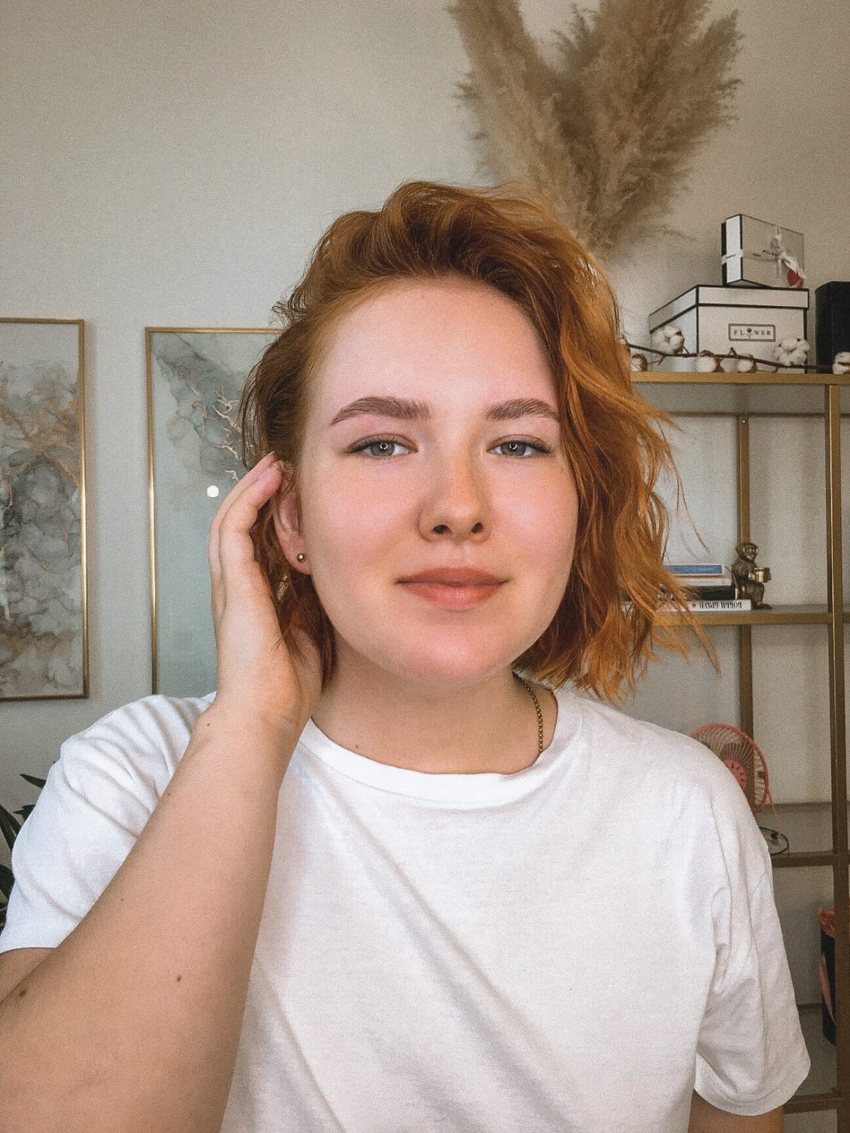
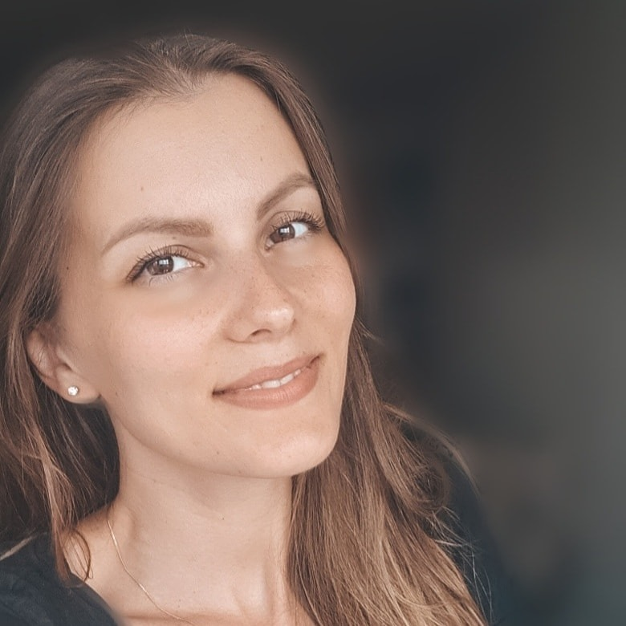
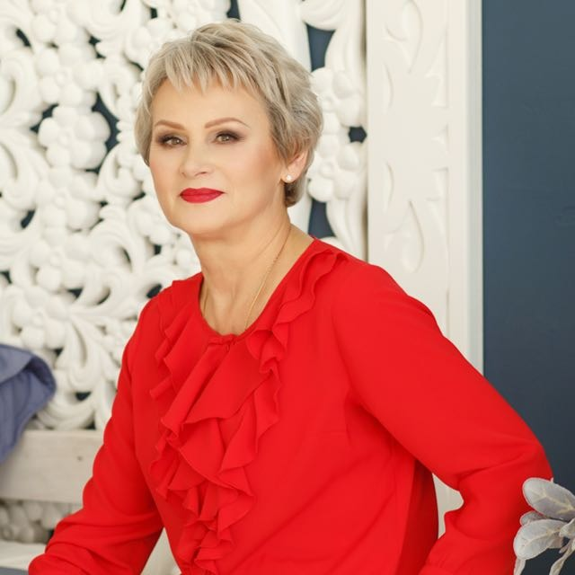
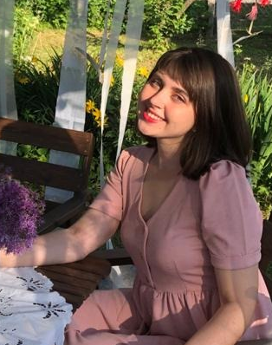
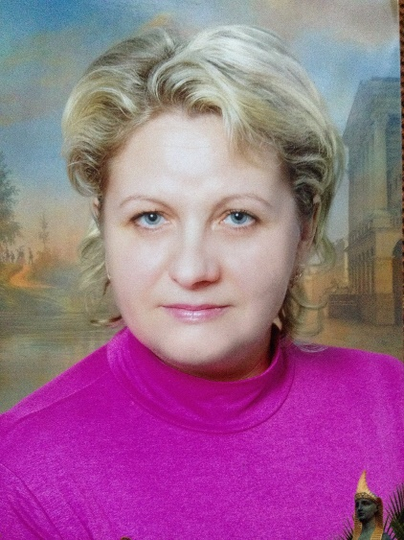
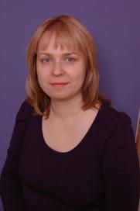
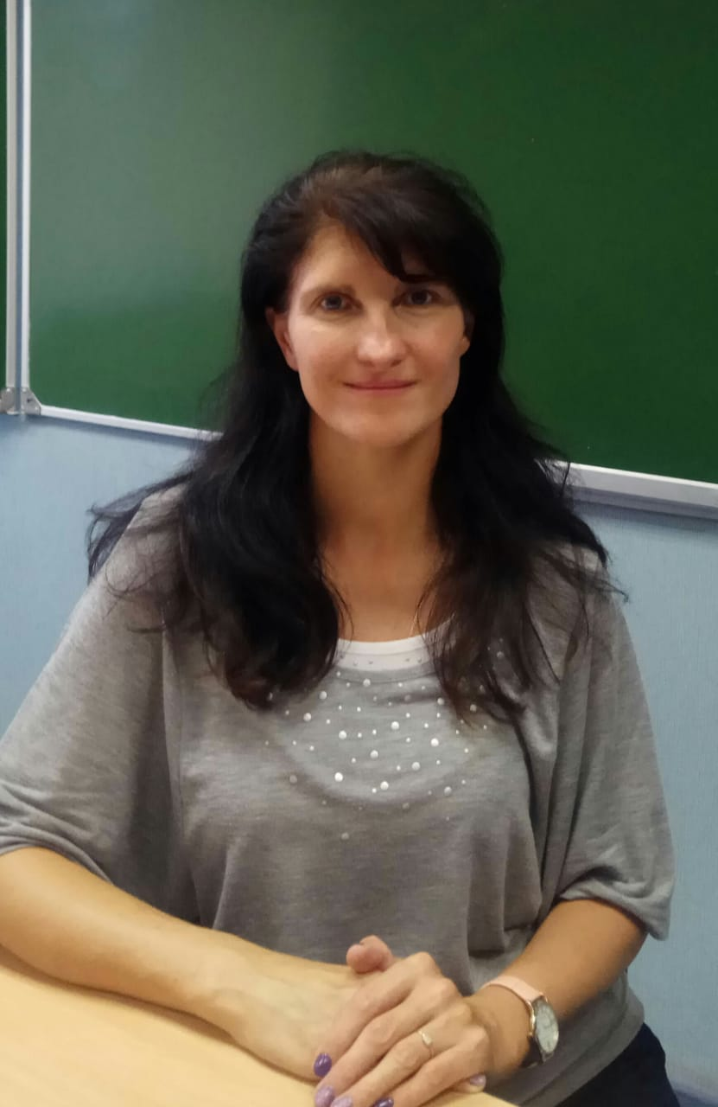
Косенкова
Анна Васильевна
Пантелюк
Анна Александровна
Сидорова
Людмила Георгиевна
Саламатова
Анна Владимировна
Харламова
Наталия Михайловна
Алмазова
Татьяна Юрьевна
Коростелкина
Елена Николаевна

Slide 7
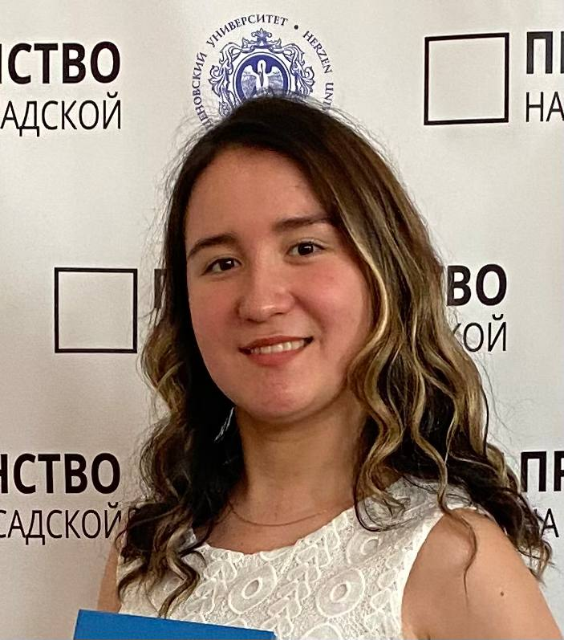
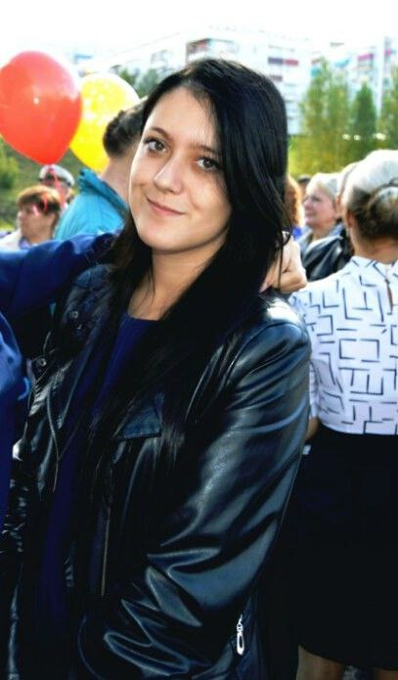
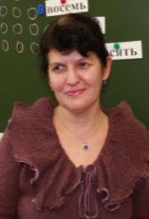
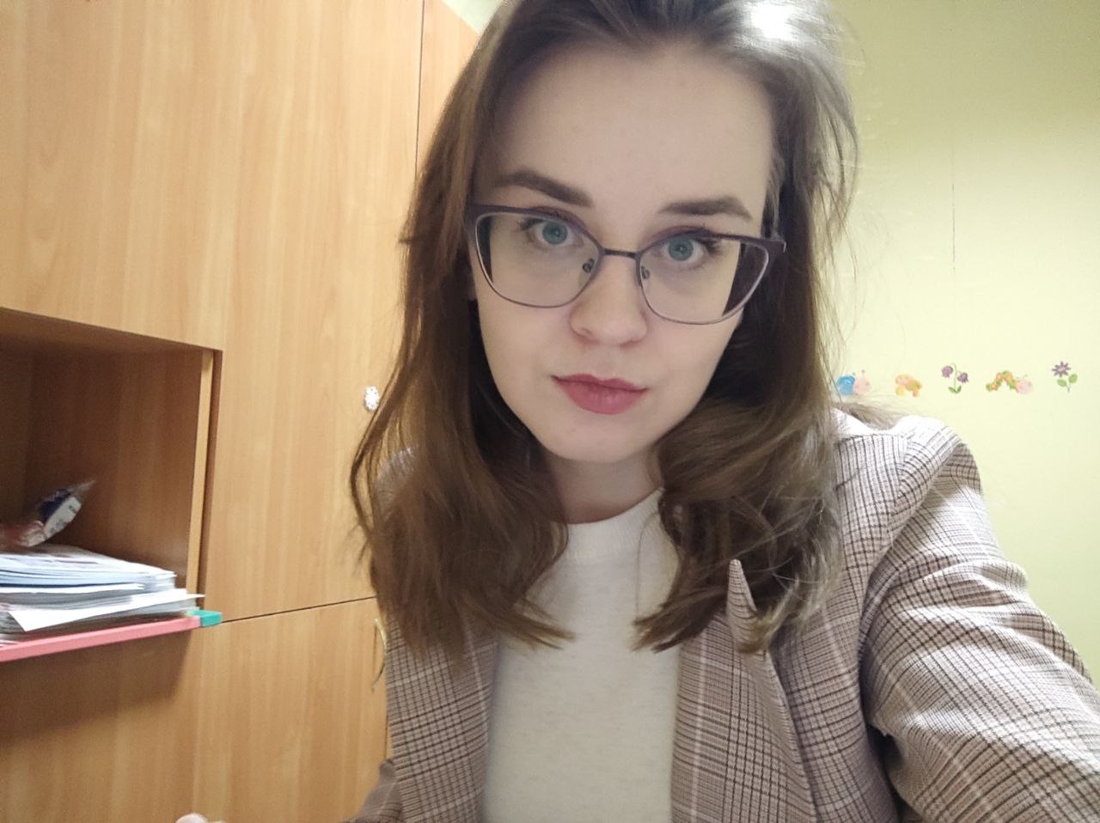
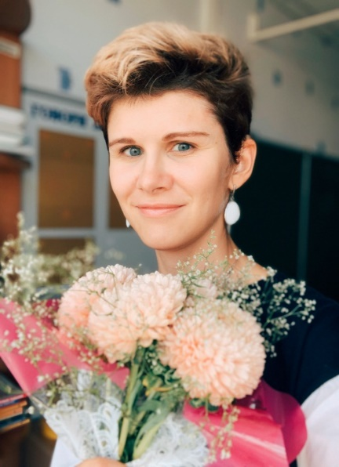
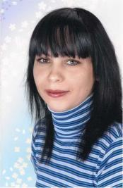
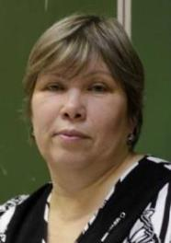
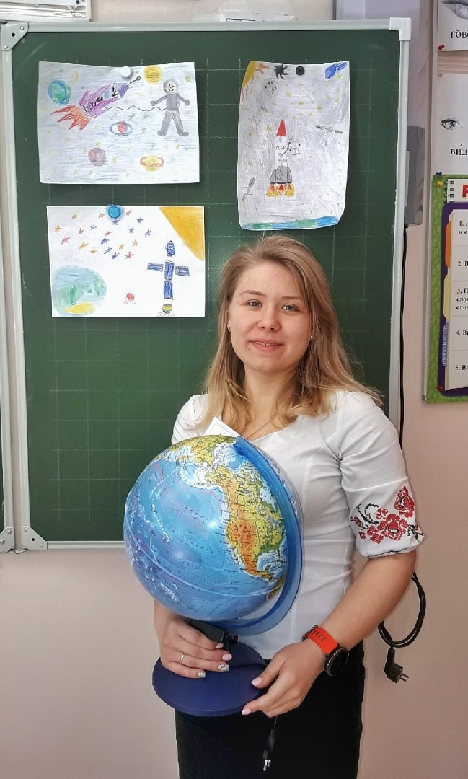
Ахмедиева
Рената Фаритовна
Дашкевич
Ирина Владимировна
Лущик
Светлана Александровна
Бессмертная
Вера Анатольевна
.
Кондрашова
Анна Николаевна
Андреева
Наталья Кирилловна
Слободина
Нина Григорьевна
Евдокимова
Дарья Олеговна

Slide 8
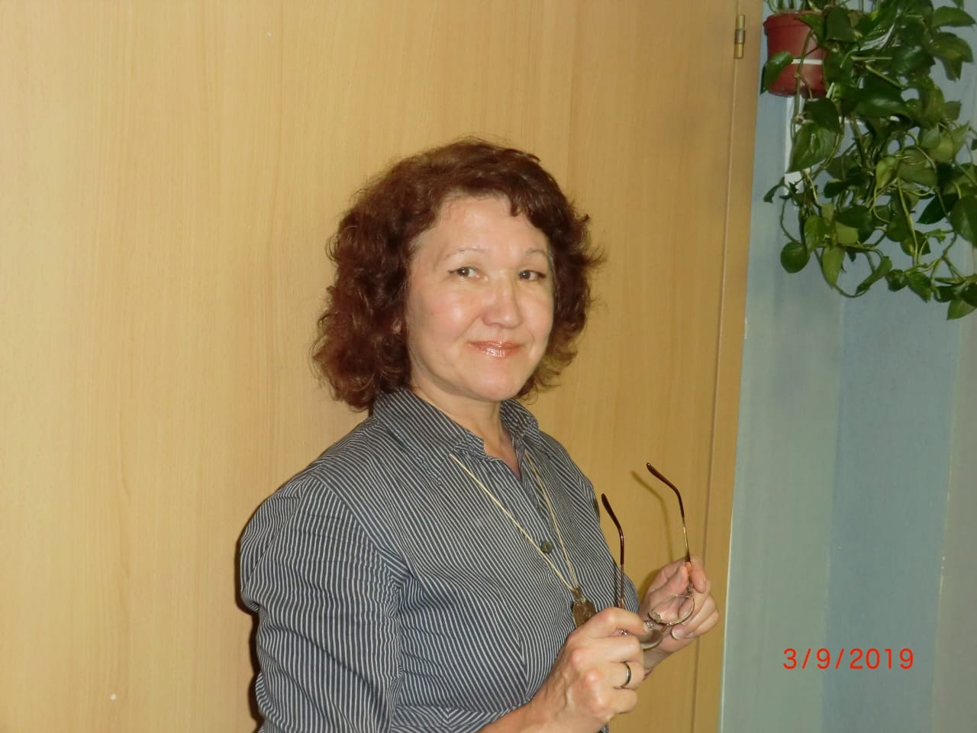
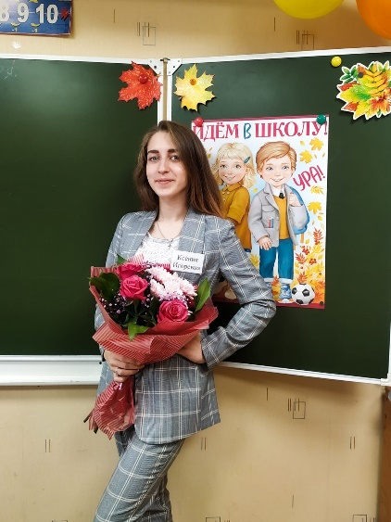
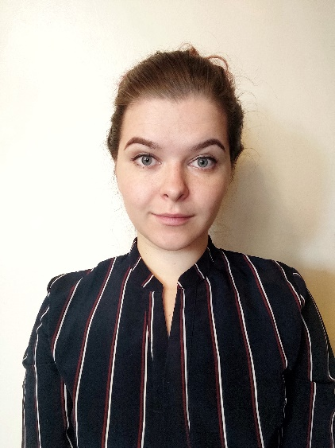
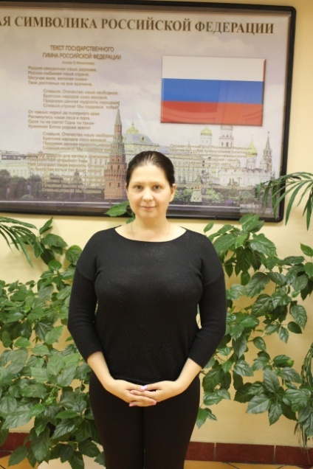
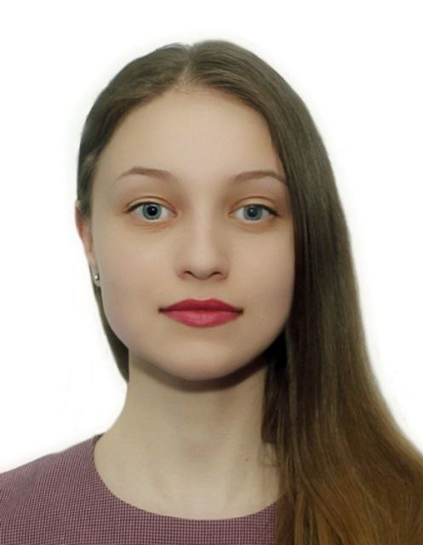
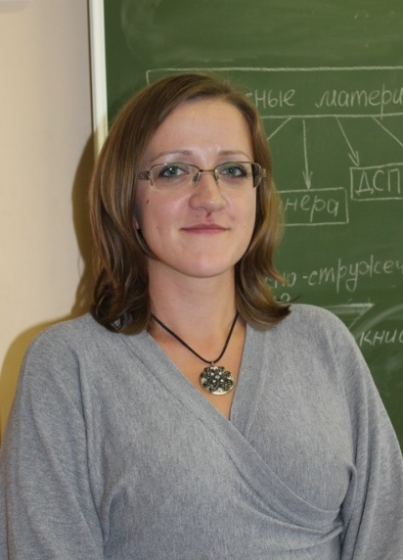
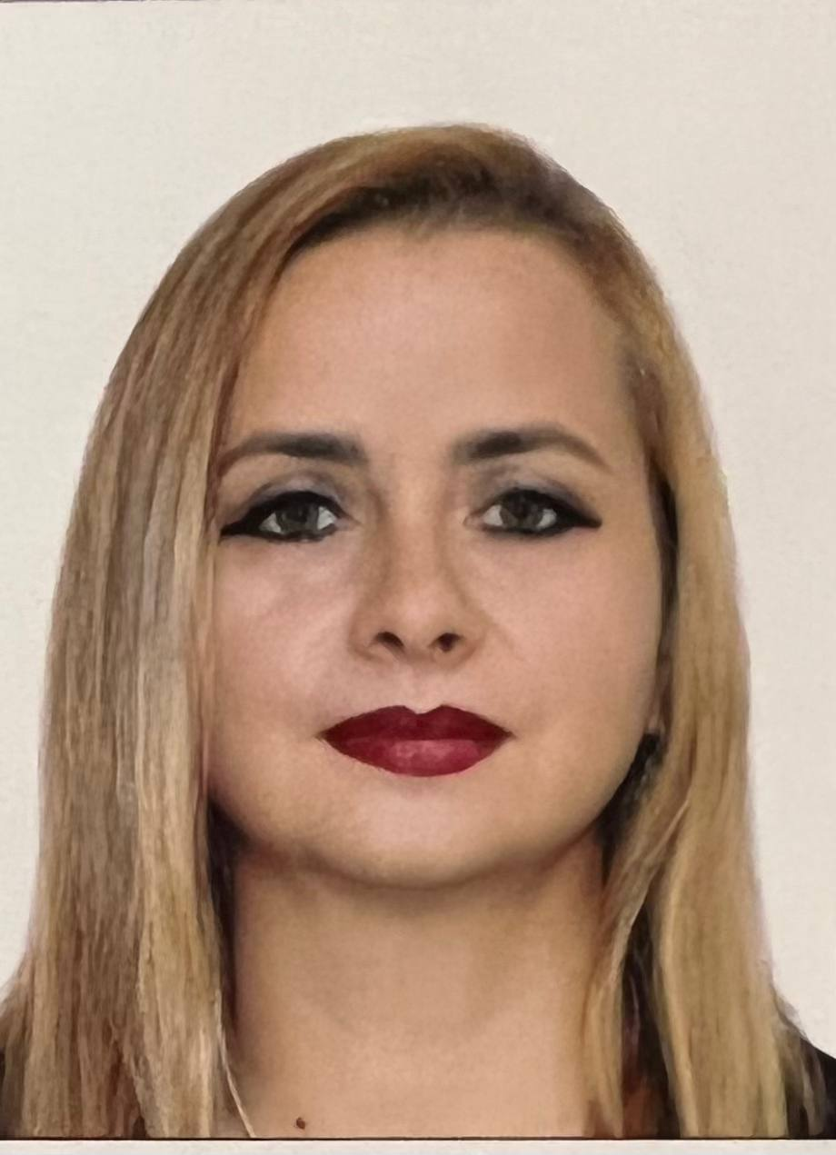
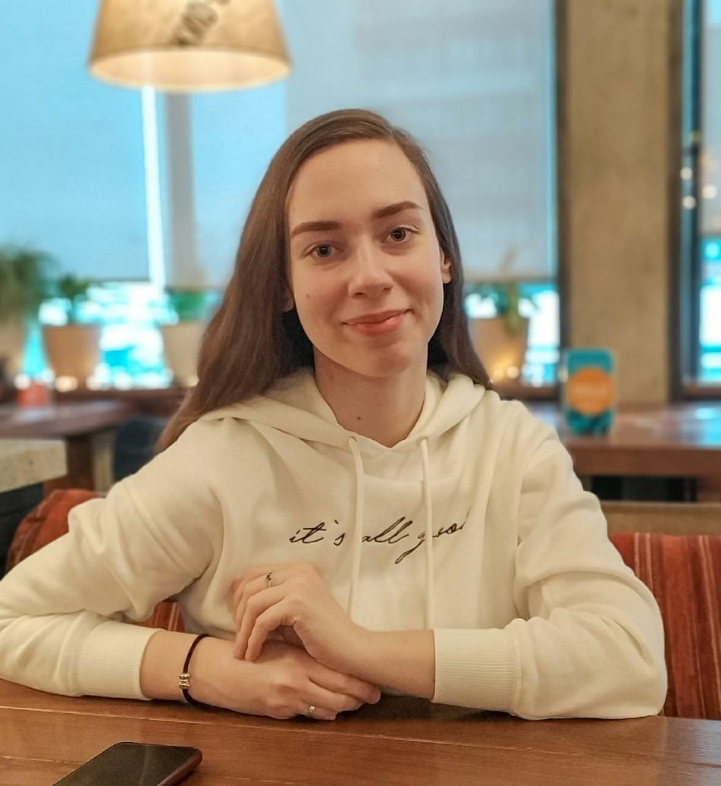
Измайлова
Елена Мавлютовна
Конашенко
Ксения Сергеевна
Шурыгина
Полина Олеговна
Овчинникова
Татьяна Васильевна
Осиева
Валерия Вячеславовна
Шестакова
Светлана Сергеевна
Пялова
Мария Павловна
Смирнова
Александра Александровна

Slide 9
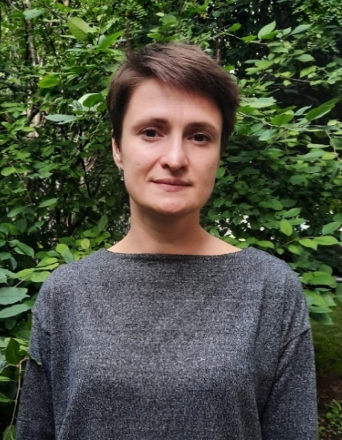
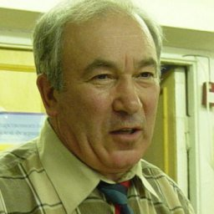
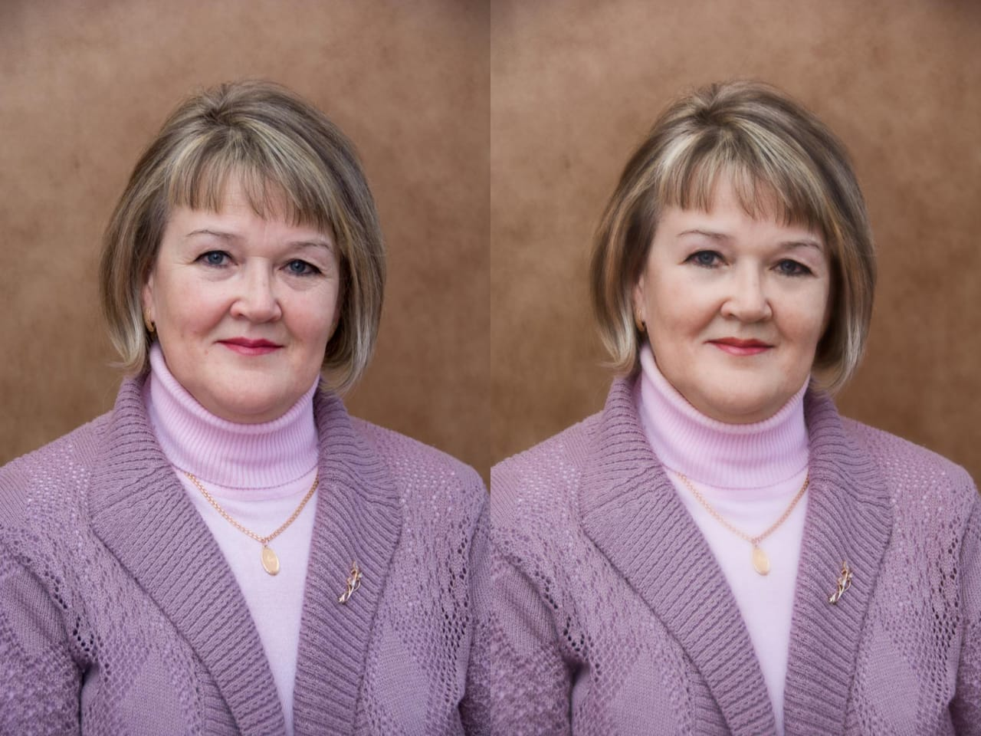
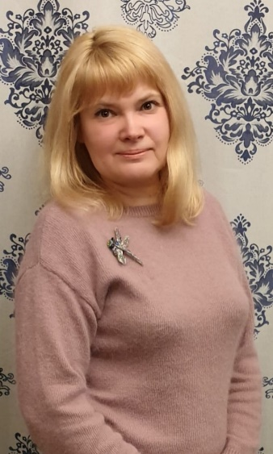
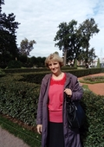
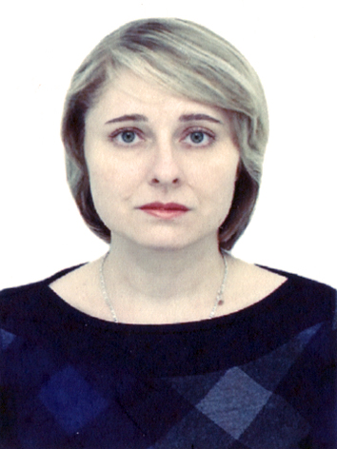
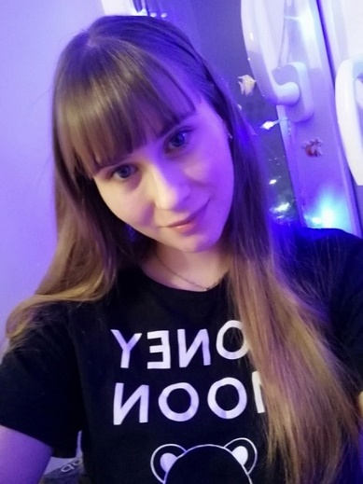
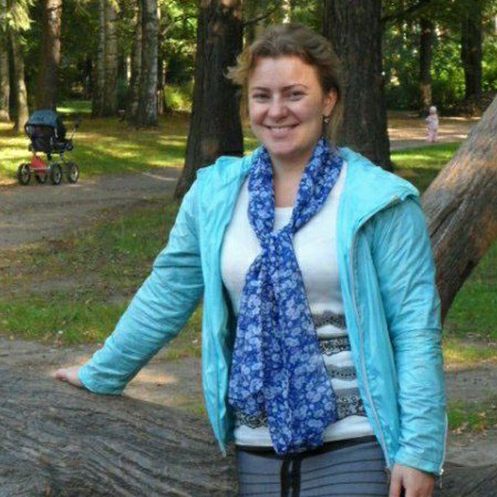
Хагундокова
Анастасия Мухамедовна
Гольденштейн
Ефим Яковлевич
Алхимова
Любовь Владимировна
Хонина
Ирина Александровна
Никитина
Светлана Павловна
Тимошенко
Наталия Владимировна
Зеленкина Алиса Александровна
Станкевич
Оксана Брониславовна

Slide 10
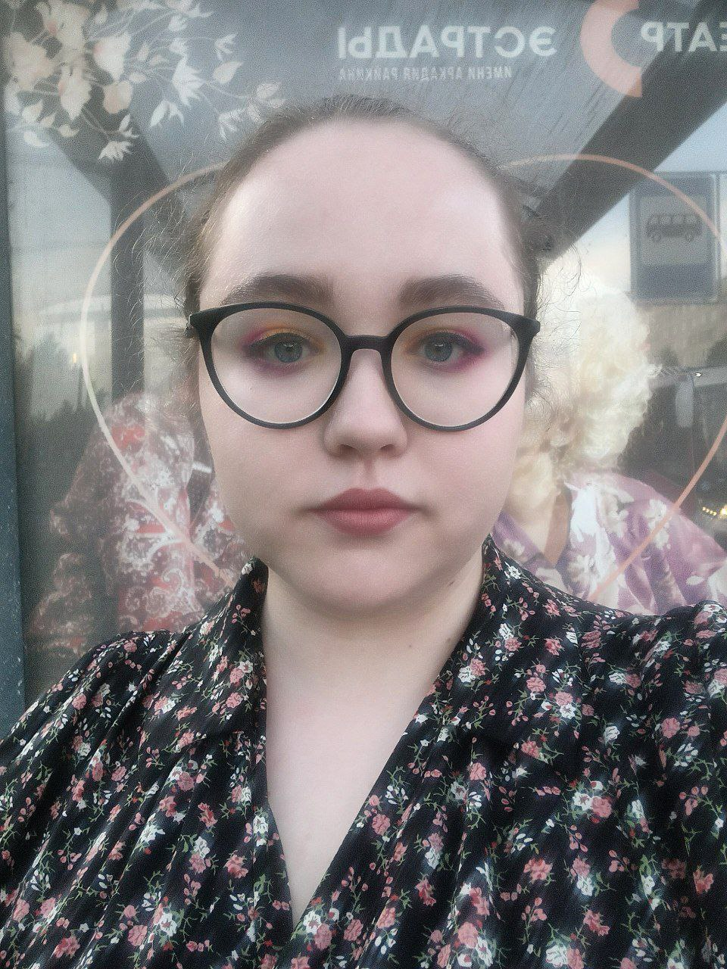
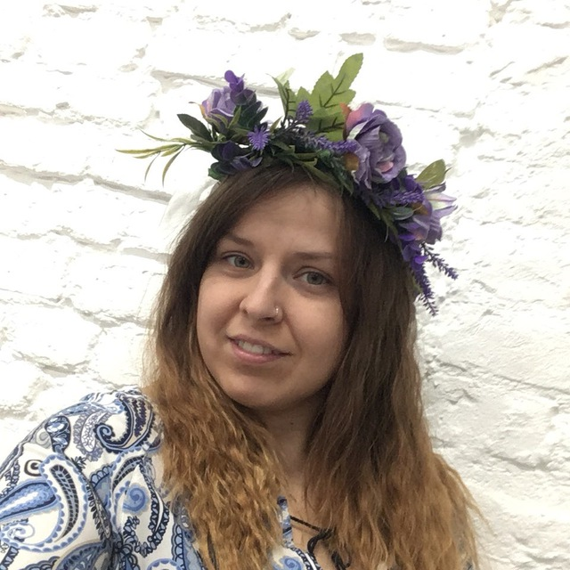
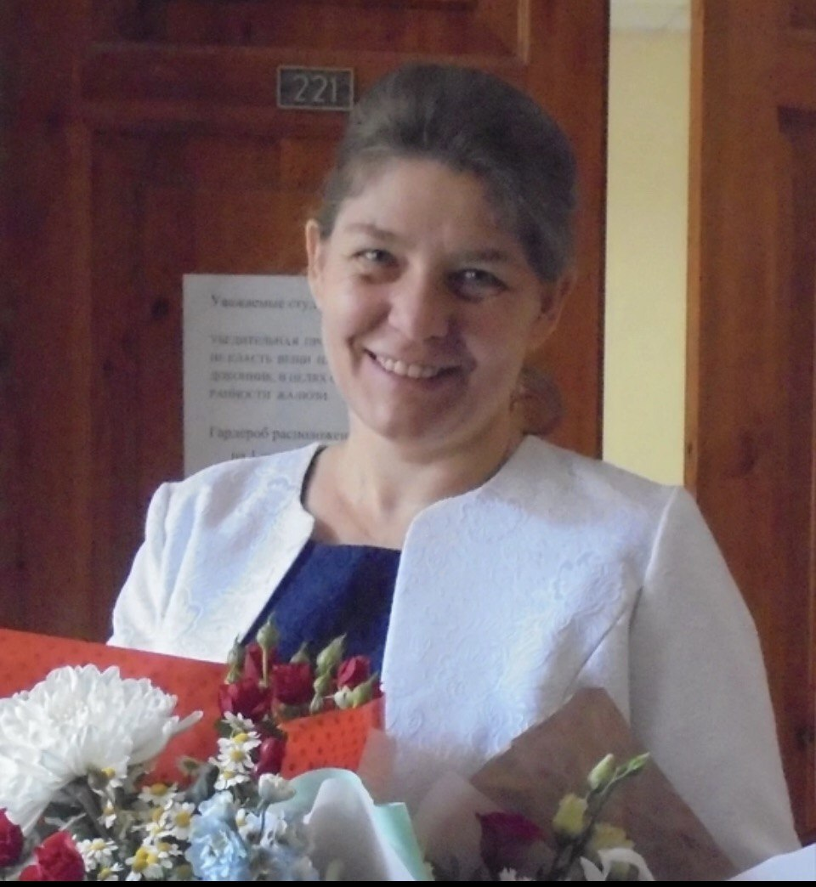
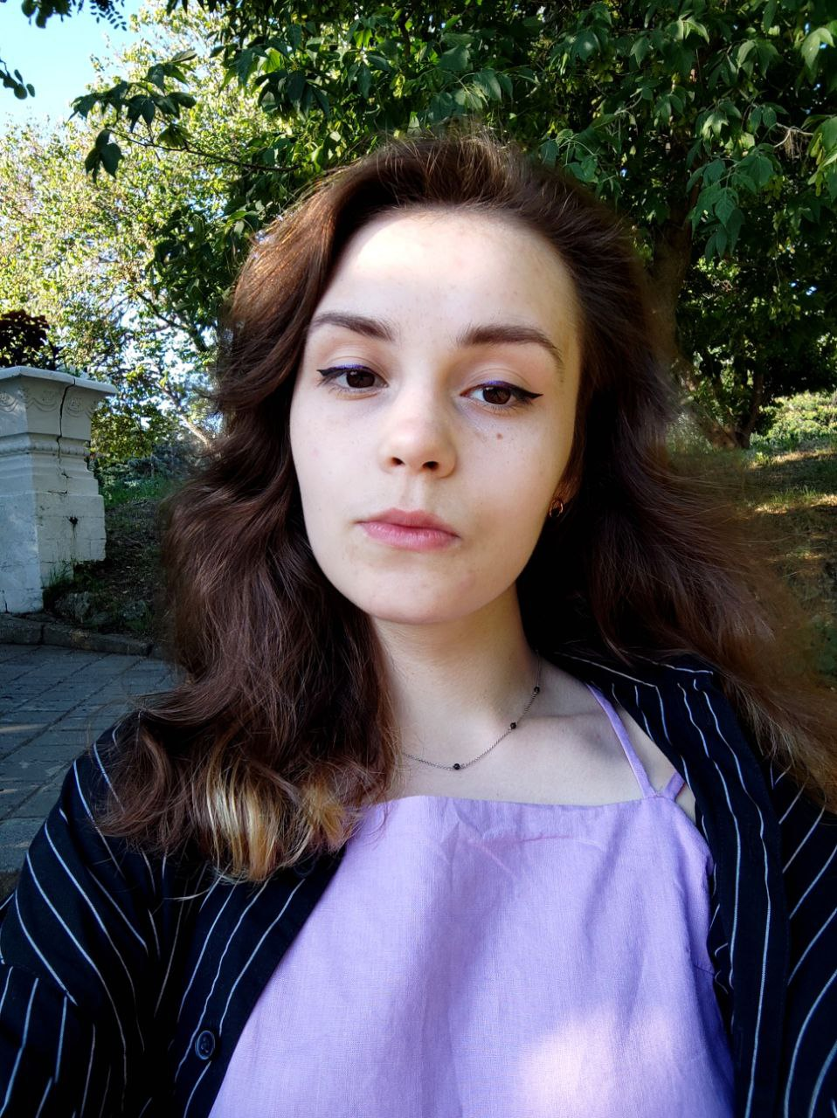
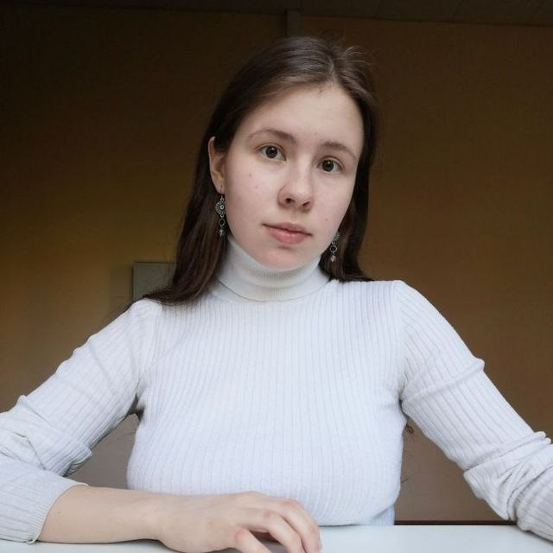
Вощило
Анастасия Юрьевна
Полищук
Ирина Викторовна
Аристова
Анастасия Владимировна
Новикова
Екатерина Фёдоровна
Калиновская
Мария Сергеевна
Симонова
Ирина Дмитриевна

Slide 11
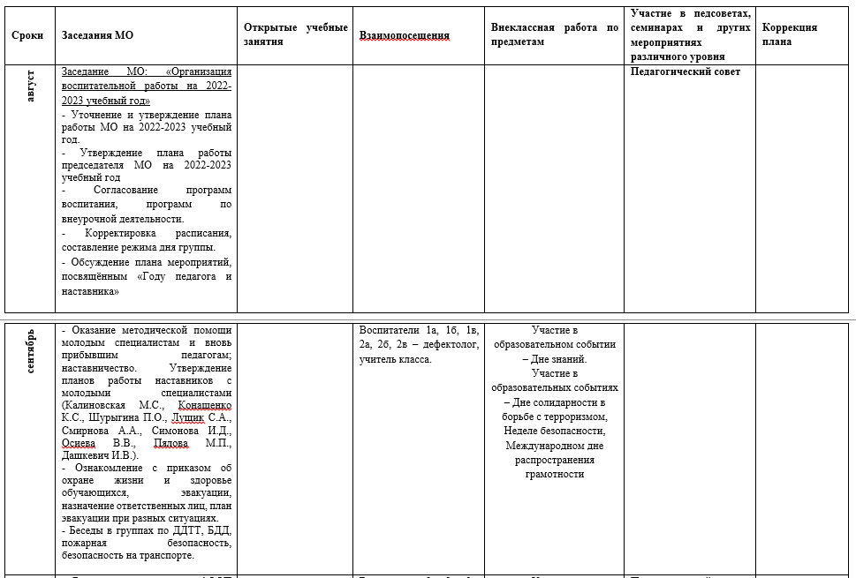
План работы методического объединения воспитателей на 2022-2023 учебный год.

Slide 12
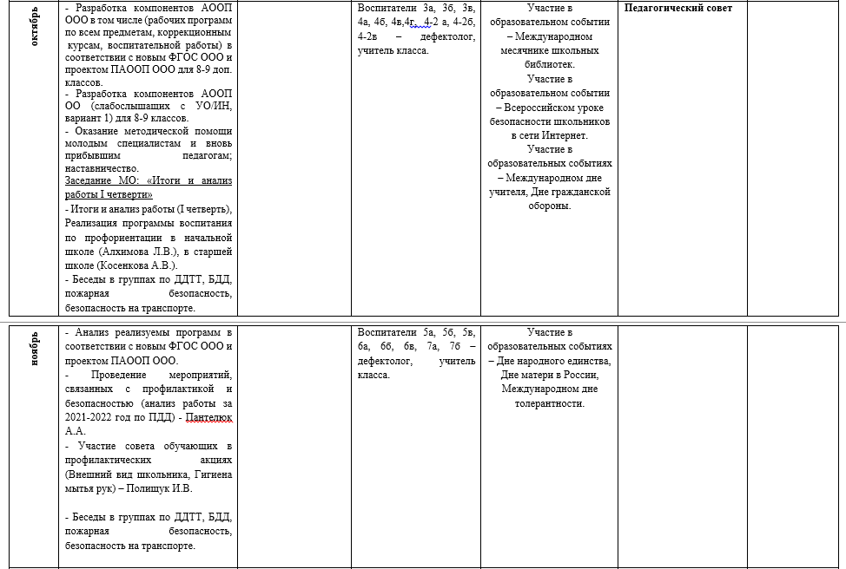

Slide 13
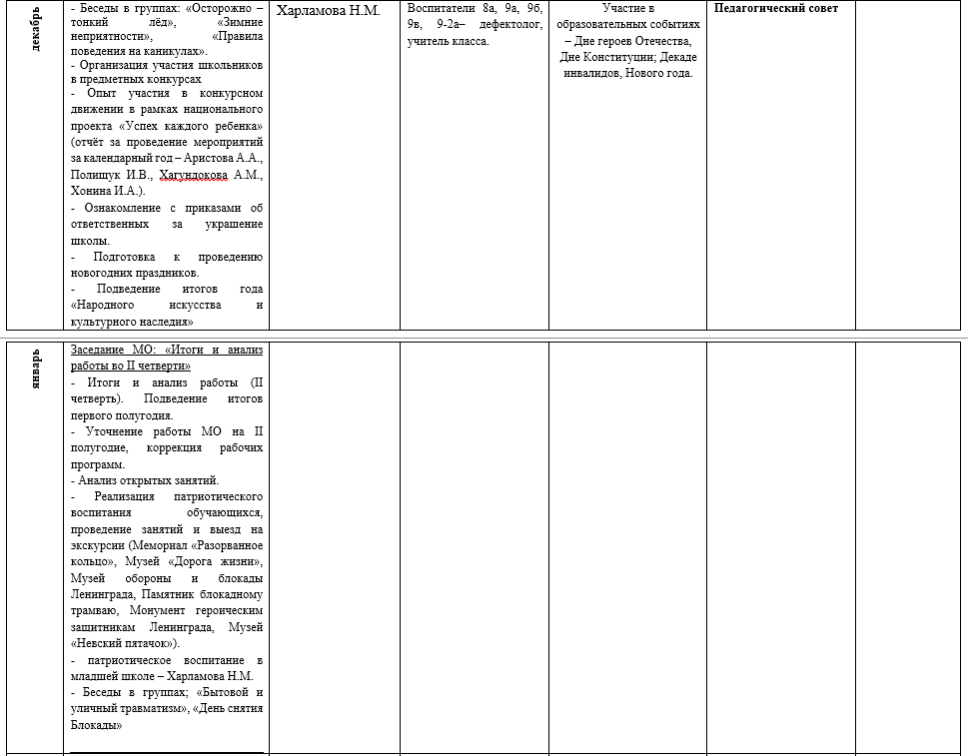

Slide 14
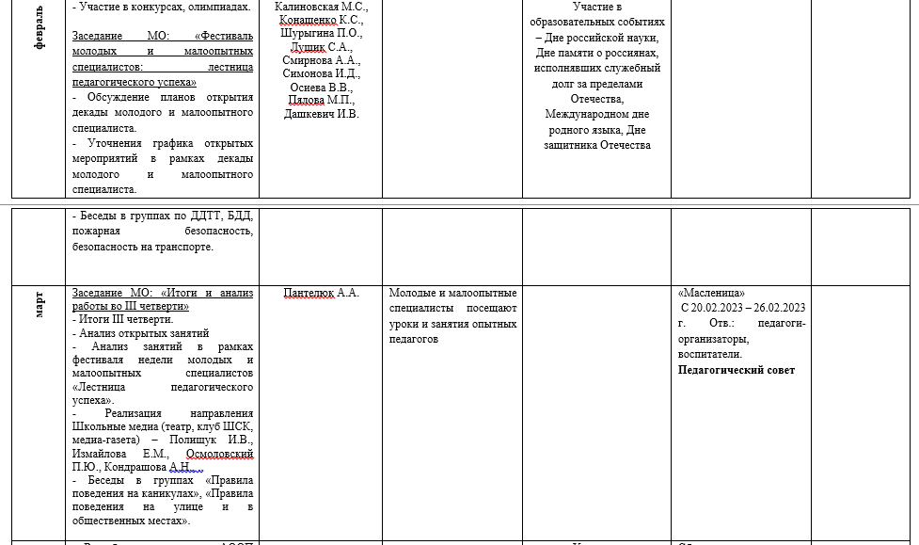

Slide 15
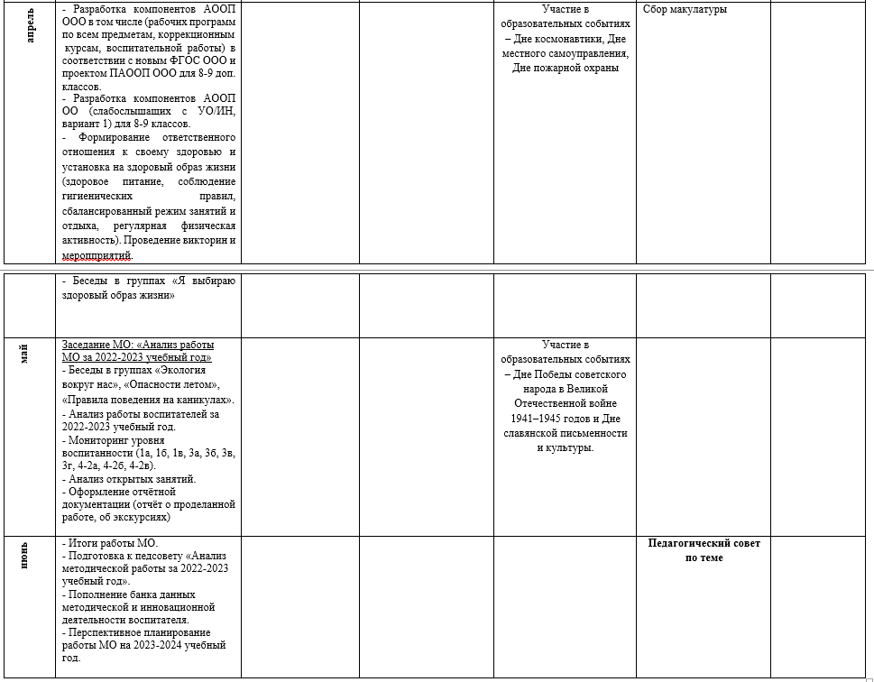

Slide 17
Образование педагогов:
Высшее профессиональное (не педагогическое) – 4 педагога.
Высшее педагогическое – 6 педагогов.
Высшее дефектологическое – 28 педагогов.
Переподготовку прошли – 12 педагогов.
Среднее специальное – 5 педагогов.
Учатся в магистратуре – 5 педагогов.
Учатся на бакалавриате – 2 педагога.
Высшую квалификационную категорию имеют - 1 педагог.
Первую квалификационную категорию имеют 19 педагогов (из них 2 аттестованы по категории «Тьютор»)
Не имеют категорию 17 педагогов.

Slide 18
Председатель методического объединения
Косенкова Анна Васильевна
воспитатель первой квалификационной категории (Распоряжение Комитета по образованию СПб от № 3799-р 30.12.2019)

Slide 19
Образование: высшее.
РГПУ им. Герцена, Институт дефектологического образования и реабилитации (ИДОиР),специальное (дефектологическое) образование, бакалавр, 2017 г.
РГПУ им. А.И. Герцена, институт дефектологического образования и реабилитации, кафедра сурдопедагогики, специальное (дефектологическое) образование – в 2020г. – магистр.
Общий трудовой стаж: 6 лет
Педагогический стаж работы: (на 01.09.22) 5 лет
Стаж работы в ГБОУ № 31: 5 лет
Повышение квалификации:
Государственное бюджетное образовательное учреждение дополнительного профессионального образования (повышения квалификации) специалистов Санкт-Петербургская академия постдипломного педагогического образования «ФГОС: воспитание и социализация обучающихся в основной школе», 180 часов, 13.06.2019.
«Ранняя помощь детям с нарушением слуха» в федеральном бюджетном образовательном учреждении высшего образования «Российский государственный педагогический университет им. А.И. Герцена»

Slide 20
Секретарь методического объединения
Пантелюк Анна Александровна
Воспитатель первой квалификационной категории (Распоряжение Комитета по образованию СПб от № 3799-р 30.12.2019)

Slide 21
Образование: среднее, ГБОУ среднего профессионального образования «Новгородский областной колледж искусств им. С.В.Рахманинова», среднее профессиональное образование. Квалификация – артист ансамбля, оркестра; преподаватель игры на инструменте, концертмейстер. По специальности – инструментальное исполнительство. 2009 г.
Профессиональная переподготовка: Южный университет, сурдопедагог, 2018 г.
Общий трудовой стаж: 12 лет
Педагогический стаж: 5 лет
Стаж работы в ГБОУ №31: 4 года

Slide 22
Алхимова Любовь Владимировна
Воспитатель первой квалификационной категории (распоряжение Комитета по образованию от 29.04.2021 № 1281-р)
Образование: среднее, Педагогическое училище города Анжеро-Садженска, Кемеровская область. Профессиональная переподготовка: Южный университет (ИУБиП) г. Ростов на Дону, сурдопедагогика, 508 часов, 2017г.
Общий трудовой стаж: 45 лет
Педагогический стаж: 45 лет
Стаж работы в ГБОУ №31: 3 года.
Курсы повышения квалификации:
ФГОС НОО обучающихся с ОВЗ и ФГОС образования обучающихся с умственной отсталостью (интеллектуальными нарушениями). Инклюзивное образование обучающихся с ТНР,ЗПР,НОДА,РАС, с сенсорными нарушениями. Государственное бюджетное учреждение дополнительного профессионального педагогического образования центр повышения квалификации специалистов «Информационно-методический центр» Невского района.

Slide 23

Алмазова Татьяна Юрьевна
Воспитатель первой квалификационной категории (распоряжение Комитета по образованию от 17.03.2015 № 1082-р)
Образование: среднее, ГОУ СПО педагогический колледж № 8 (2011г.).Высшее, РГПУ им. А.И.Герцена, факультет коррекционной педагогики, специальное (дефектологическое) образование, бакалавр,2016г.
Общий трудовой стаж: 17 лет
Педагогический стаж : 14 лет
Стаж работы в ГБОУ №31: 8 лет

Slide 24

Андреева Наталья Кирилловна
Воспитатель первой квалификационной категории (распоряжение Комитета по образованию от 15.10.2014 № 4658-р 25.)
Образование: высшее, РГПУ им. А.И.Герцена, Институт Детства, 2012 г.
Профессиональная переподготовка: Федеральный институт повышения квалификации и переподготовки, специальное (дефектологическое) образование, 580 часов, 2019 г.
Общий трудовой стаж: 23 года
Педагогический стаж: 15 лет
Стаж работы в ГБОУ №31: 11 лет

Slide 25
Ахмадиева Рената Фаритовна
Тьютор
Образование: Высшее образование. РГПУ им.А.И Герцена, институт дефектологического образования и реабилитации.
Бакалавр. Специальное дефектологическое образование.
Сурдопедагогика ( начальное образование лиц с нарушением слуха).
Общий трудовой стаж: 0
Педагогический стаж: 0
Стаж работы в ГБОУ №31: 0

Slide 26
Аристова Анастасия Владимировна
Педагог дополнительного образования первой квалификационной категории (распоряжение Комитета по образованию от 01.02.2022 № 175-р)
Педагог-организатор первой квалификационной категории (распоряжение Комитета по образованию от 01.02.2022 № 175-р)
Образование: высшее, РГПУ им А.И. Герцена
Общий трудовой стаж: 7 лет
Педагогический стаж : 6 лет
Стаж работы в ГБОУ №31: 6 лет

Slide 27
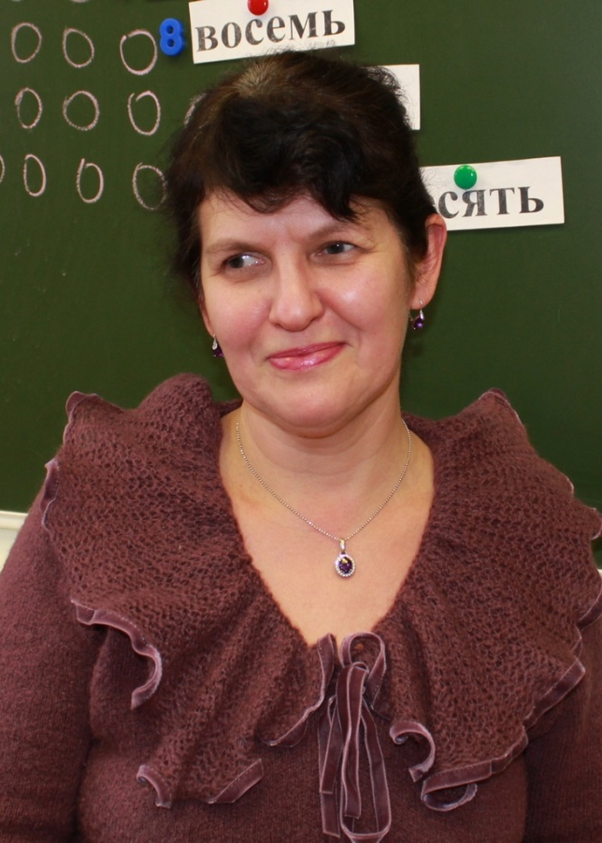
Бессмертная Вера Анатольевна
Воспитатель первой квалификационной категории (распоряжение Комитета по образованию от 07.03.2019 № 668-р)
Образование: высшее, БПИ, литературный факультет, 1986 г.
Профессиональная переподготовка: Федеральный институт повышения квалификации и переподготовки, специальное (дефектологическое) образование, 580 часов, 2019 г.
Общий трудовой стаж: 29 лет
Педагогический стаж: 21 год
Стаж работы в ГБОУ №31: 8 лет

Slide 28
Вощило Анастасия Юрьевна
Тьютор
Образование: высшее. РГПУ им.А.И Герцена, институт дефектологического образования и реабилитации, бакалавр. Специальное дефектологическое образование. Сурдопедагогика ( начальное образование лиц с нарушением слуха). – 2024г.
Общий трудовой стаж: 2 года
Педагогический стаж: 1 год
Стаж работы в ГБОУ №31: 1 год

Slide 29
Гольденштейн Ефим Яковлевич
Ночной воспитатель высшей квалификационной категории (распоряжение Комитета по образованию от 08.10.2018 № 271)
Образование: Образование: РГПУ им. А.И. Герцена, факультет коррекционной педагогики, специальное (дефектологическое) образование, специалитет, 1976г.
Общий трудовой стаж: 54 года
Педагогический стаж: 52 года
Стаж работы в ГБОУ №31: 30 лет

Slide 30
Дашкевич Ирина Владимировна
Воспитатель первой квалификационной категории (Распоряжение Комитета по образованию СПб от № 3537-р 28.11.2019)
Образование: РГПУ им. А.И. Герцена, факультет коррекционной педагогики, специальное (дефектологическое) образование, бакалавр, 2018г.
Общий трудовой стаж: 5 лет
Педагогический стаж : 5 лет
Стаж работы в ГБОУ №31: 0

Slide 31
Евдокимова Дарья Олеговна
Воспитатель первой квалификационной категории (Распоряжение Комитета по образованию СПб от № 1314-р 28.06.2022)
Образование: РГПУ им. А.И. Герцена, факультет коррекционной педагогики, специальное (дефектологическое) образование, бакалавр, 2020г.
Общий трудовой стаж: 2 года
Педагогический стаж : 2 года
Стаж работы в ГБОУ №31: 2 года

Slide 32

Зеленкина Алиса Александровна
Воспитатель первой квалификационной категории (Распоряжение Комитета по образованию СПб от № 1314-р 28.06.2022)
Образование: РГПУ им. А.И. Герцена, факультет коррекционной педагогики, специальное (дефектологическое) образование, бакалавр, 2018г.
Общий трудовой стаж: 2 года
Педагогический стаж : 2 года
Стаж работы в ГБОУ №31: 2 года

Slide 33
Измайлова Елена Мавлютовна
Воспитатель первой квалификационной категории (распоряжение Комитета по образованию от 17.03.2015 № 1082-р)
Образование: высшее, Институт культуры им. Крупской, педагог досуга, специалитет, 1993г.
Профессиональная переподготовка: Федеральный институт повышения квалификации и переподготовки, специальное (дефектологическое) образование, 580 часов, 2019 г.
Общий трудовой стаж: 32 года
Педагогический стаж: 28 лет
Стаж работы в ГБОУ №31: 27 лет

Slide 34
Калиновская Мария Сергеевна
Воспитатель
Образование: РГПУ им. А.И. Герцена, факультет коррекционной педагогики, специальное (дефектологическое) образование, бакалавр, 2021г.
Общий трудовой стаж: 1 год
Педагогический стаж : 1 год
Стаж работы в ГБОУ №31: 1 год

Slide 35
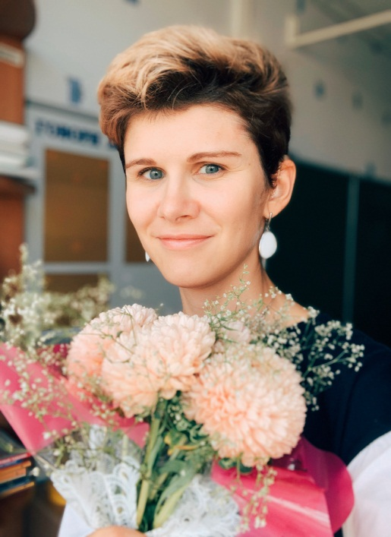
Кондрашова Анна Николаевна
Воспитатель первой квалификационной категории (распоряжение Комитета по образованию от 03.07.2019 №1985-р)
Образование: высшее, СПбГПУ, факультет медицинской физики и биоинженерии, техническая физика, специалитет, 2013г.
РГПУ им.Герцена, Институт дефектологического образования и реабилитации (ИДОиР), специальное (дефектологическое) образование, бакалавр, 2017 г.
Общий трудовой стаж: 10 лет
Педагогический стаж: 10 лет
Стаж работы в ГБОУ №31: 3 года
Курсы повышения квалификации:
«Сурдопедагогика: организация обучения, воспитания, коррекция нарушений развития и социальной адаптации глухих, слабослышащих, позднооглохших обучающихся в условиях реализации программы ФГОС», 144 часа, ООО «Инфоурок» - 2020г.

Slide 36

Конашенко Ксения Сергеевна
Воспитатель
Образование: РГПУ им. А.И. Герцена, факультет коррекционной педагогики, специальное (дефектологическое) образование, бакалавр, 2021г.
Общий трудовой стаж: 1 год
Педагогический стаж : 1 год
Стаж работы в ГБОУ №31: 1 год

Slide 37
Коростелкина Елена Николаевна
Воспитатель первой квалификационной категории (распоряжение КО от 18.12.2014 № 5738-р 27.11.2014-27.11.2019)
Образование: высшее, Институт Декоративно-прикладного искусства, 2008 г.
РГПУ им.Герцена факультет Институт педагогики по программе «Духовно-нравственное воспитание», магистр,
Профессиональная переподготовка: Федеральный институт повышения квалификации и переподготовки, специальное (дефектологическое) образование, 580 часов, 2019 г.
Общий трудовой стаж: 16 лет
Педагогический стаж: 14 лет
Стаж работы в ГБОУ №31: 14 лет
Курсы повышения квалификации:
«Теория и методика обучения (изобразительное искусство, черчение), СПб АППО, 576ч.

Slide 38
Лущик Светлана Александровна
Воспитатель
Образование: РГПУ им. А.И. Герцена, факультет коррекционной педагогики, специальное (дефектологическое) образование, бакалавр, 2021г.
Общий трудовой стаж: 1 год
Педагогический стаж : 1 год
Стаж работы в ГБОУ №31: 1 год

Slide 39
Никитина Светлана Павловна
Тьютор
Образование: РГПУ им. А.И. Герцена, филологический факультет, специалитет, учитель русского языка и литературы,1998г.
Профессиональная переподготовка: 2009г.,СПб АППО,Профессиональная переподготовка по программе «Психология»; 2019г., АНО ДПО «ФИПК и П» По программе дополнительного и профессионального образования «Специальное (дефектологическое) образование: сурдопедагог
Общий трудовой стаж: 39 лет
Педагогический стаж : 37 лет
Стаж работы в ГБОУ №31: 21 год
Курсы повышения квалификации:
1. 18.02.19 – 30.09.19 (144 часа), СПб АППО «Психологическое сопровождение ребенка с личностными и поведенческими расстройствами»
2. 06.06.19 – 10.07.19 (72 часа) ООО «Инфоурок», «Психолого-педагогические аспекты развития мотивации учебной деятельности младших школьников в рамках реализации ФГОС НОО»
3. 14.06.19 – 27.06.19 (18 часов), Центр дополнительного профессионального образования «АНЭКС», «Использование интерактивного программного обеспечения в образовательном процессе».
4. 18.06.2020 – 08.07.2020 (72 часа)
ООО «Инфоурок», «Активизация познавательной деятельности младших школьников с ограниченными возможностями здоровья (ОВЗ) как стратегия повышения успешной учебной деятельности»

Slide 40
Новикова Екатерина Фёдоровна
Тьютор
Образование: высшее, РГПУ им. А.И. Герцена, Специальное (дефектологическое) образование, бакалавр, 2018г.
РГПУ им А.И. Герцена, Педагогическое образование, магистр, 2020г.
Общий трудовой стаж: 14 лет
Педагогический стаж : 1 год 6 мес
Стаж работы в ГБОУ №31: 0

Slide 41
Овчинникова Татьяна Васильевна
Воспитатель первой квалификационной категории (распоряжение Комитета по образованию от 07.02.2019 № 370-р)
Образование: среднее, СПбГБПОУ «Педагогический колледж №8», дошкольное образование, 2017г.
Профессиональная переподготовка: Федеральный институт повышения квалификации и переподготовки, специальное (дефектологическое) образование, 580 часов, 2019 г.
Обучается на бакалавриате ЛГУ им А.И. Пушкина.
Общий трудовой стаж: 10 лет
Педагогический стаж: 5 лет
Стаж работы в ГБОУ №31: 5 лет

Slide 42
Осиева Валерия Вячеславовна
Воспитатель
Образование: РГПУ им. А.И. Герцена ( Специальное (дефектологическое) образование, профиль: Сурдопедагогика (Начальное образование детей с нарушением слуха);
Каменск-Уральский педагогический колледж (Педагог дополнительного образования в области хореографии)
Общий трудовой стаж: 0
Педагогический стаж: 0
Стаж работы в ГБОУ №31: 0

Slide 43
Пялова Мария Павловна
Воспитатель
Образование: высшее, РГПУ им. А.И. Герцена, 2001 год.
Общий трудовой стаж: 8 лет
Педагогический стаж : 1 год
Стаж работы в ГБОУ №31: 1 год

Slide 44
Полищук Ирина Викторовна
Педагог-организатор
Образование: высшее, ЛГУ им. А.С. Пушкина, специальность «Тифлопедагог, логопед» 2012г.
Курсы переподготовки: учитель-дефектолог (сурдопедагог)
15 декабря 2020 - 30 марта 2022. «Организация деятельности сурдопедагога».
Педагог дополнительного образования, «Обучение и воспитание детей с ограниченными возможностями здоровья в системе дополнительного образования»
14.06.2021-13.10.2021
Общий трудовой стаж: 7 лет
Педагогический стаж : 3 год
Стаж работы в ГБОУ №31: 3 года
Повышение квалификации:
23.05.2022 - 26.05.2022 «Инклюзивный театр. Создание спектакля»

Slide 45
Саламатова Анна Владимировна
Воспитатель первой квалификационной категории (распоряжение Комитета по образованию СПб от № 5738-р 27.11.2014-27.11.2019)
Образование: РГПУ им. А.И. Герцена, факультет коррекционной педагогики, специальное (дефектологическое) образование, бакалавр, 2016г.
Общий трудовой стаж: 5 лет
Педагогический стаж : 5 лет
Стаж работы в ГБОУ №31: 5 лет

Slide 46
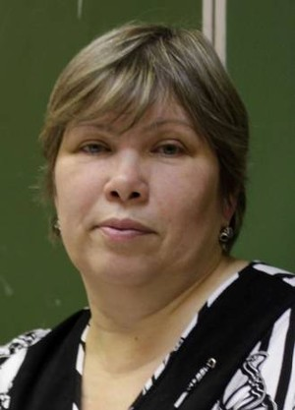
Слободина Нина Григорьевна
Воспитатель первой квалификационной категории (распоряжение Комитета по образованию от 07.03.2019 № 668-р)
Образование: среднее, педагогическое училище № 8.
Профессиональная переподготовка: Федеральный институт повышения квалификации и переподготовки, специальное (дефектологическое) образование, 580 часов, 2019 г.
Общий стаж: 39 лет
Педагогический стаж: 33 года
Стаж работы в ГБОУ №31: 16 лет

Slide 47
Смирнова Александра Александровна
Воспитатель
Образование: РГПУ им. А.И. Герцена, факультет коррекционной педагогики, специальное (дефектологическое) образование, бакалавр, 2020г.
РГПУ им. А.И. Герцена, институт дефектологического образования и реабилитации, кафедра сурдопедагогики, специальное (дефектологическое) образование – в 2022г. – магистр.
Общий трудовой стаж: 0
Педагогический стаж : 0
Стаж работы в ГБОУ №31: 0

Slide 48
Симонова Ирина Дмитриевна
Воспитатель
Образование: РГПУ им. А.И. Герцена, факультет коррекционной педагогики, специальное (дефектологическое) образование, бакалавр, 2020г.
Общий трудовой стаж: 0
Педагогический стаж : 0
Стаж работы в ГБОУ №31: 0

Slide 49
Станкевич Оксана Брониславовна
Воспитатель
Образование: высшее, психология. СПбИГО , специальность - психология, преподаватель психологии.
Профессиональная переподготовка: «Инфоурок» - организация деятельности сурдопедагога, 500 часов,2022г.
Общий трудовой стаж: 13 лет
Педагогический стаж : 11 лет
Стаж работы в ГБОУ №31: 13 лет

Slide 50
Тимошенко Наталия Владимировна
Воспитатель
Образование: ГОУ ВПО «Саратовский государственный университет им. Н.Г.Чернышевского», специальное (дефектологическое) образование олигофренопедагогика, специалитет, 2010г.
Обучается на бакалавриате РГПУ им.Герцена, Институт дефектологического образования и реабилитации (ИДОиР).
Общий трудовой стаж: 13 лет
Педагогический стаж: 11 лет
Стаж работы в ГБОУ №31: 5 лет
Курсы повышения квалификации:
«Ранняя помощь детям с нарушением слуха» в федеральном бюджетном образовательном учреждении высшего образования «Российский государственный педагогический университет им. А.И. Герцена»

Slide 51

Хагундокова Анастасия Мухамедовна
Дневной воспитатель
Образование: среднее, МЦР, Павловск, социальный работник. Высшее, РГПУ им. А.И.Герцена, факультет коррекционной педагогики, специальное дефектологическое образование, специалитет.
Общий трудовой стаж: 18 лет.
Педагогический стаж: 9 лет
Стаж работы в ГБОУ №31: 5 лет
Курсы повышения квалификации:
ФГОС НОО обучающихся с ОВЗ и ФГОС образования обучающихся с умственной отсталостью (интеллектуальными нарушениями). Инклюзивное образование обучающихся с ТНР,ЗПР,НОДА,РАС, с сенсорными нарушениями. Государственное бюджетное учреждение дополнительного профессионального педагогического образования центр повышения квалификации специалистов «Информационно-методический центр» Невского района.

Slide 52
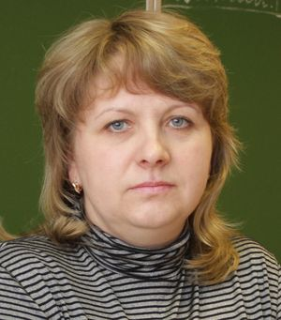
Харламова Наталия Михайловна
Воспитатель первой квалификационной категории (распоряжение Комитета по образованию от 15.10.2014 № 4658-р 25.)
Образование: высшее, РГПУ им. А.И.Герцена, Институт Детства, 2011 г.
Профессиональная переподготовка: Федеральный институт повышения квалификации и переподготовки, специальное (дефектологическое) образование, 580 часов, 2019 г.
Общий трудовой стаж: 29 лет
Педагогический стаж: 29 лет
Стаж работы в ГБОУ №31: 11 лет
Курсы повышения квалификации:
«ФГОС: содержание и технологии», Санкт-Петербургская академия постдипломного образования, 72 ч.
«Методология и технологии реализации ФГОС обучающихся с ОВЗ в условиях общеобразовательной и специальной (коррекционной) школы», РГПУ им. А.И.Герцена, 72ч.

Slide 53
Хонина Ирина Александровна
Воспитатель первой квалификационной категории (распоряжение Комитета по образованию от 04.05.2017 № 1604-р)
Педагог-организатор первой квалификационной категории (распоряжение Комитета по образованию от 15.10.2014 № 4658-р)
Образование: ЧОУВО «Институт специальной педагогики и психологии», специальная психология, 2015 г.
Профессиональная переподготовка: Федеральный институт повышения квалификации и переподготовки, специальное (дефектологическое) образование, 580 часов, 2019 г.
Общий трудовой стаж: 22 года
Педагогический стаж : 12 лет
Стаж работы в ГБОУ №31: 9 лет

Slide 54

Шестакова Светлана Сергеевна
Воспитатель первой квалификационной категории (распоряжение Комитета по образованию от 07.02.2019 № 370-р)
Образование: высшее, РГПУ им. А.И. Герцена, психолого-педагогический факультет, педагогическое специалист, образование, 2013г.
Профессиональная переподготовка: Федеральный институт повышения квалификации и переподготовки, специальное (дефектологическое) образование, 580 часов, 2019 г.
Общий трудовой стаж: 14 лет
Педагогический стаж: 8 лет
Стаж работы в ГБОУ №31: 7 лет

Slide 55
Шурыгина Полина Игоревна
Воспитатель
Образование: РГПУ им. А.И. Герцена, факультет коррекционной педагогики, специальное (дефектологическое) образование, бакалавр, 2018г.
Общий трудовой стаж: 3 года
Педагогический стаж : 3 года
Стаж работы в ГБОУ №31: 1 год

